Slide 1
學位分配模組
小一派位

Slide 2
處理小一派位結果

Slide 3
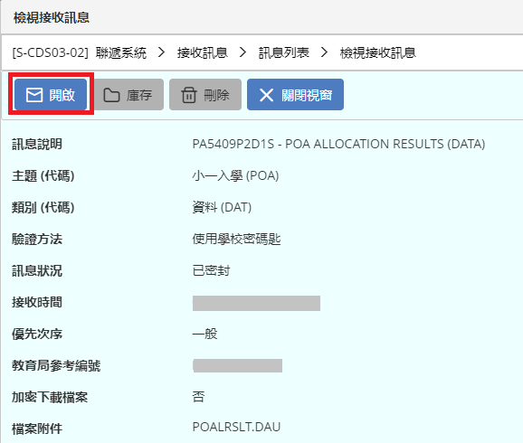
聯遞系統解密小一派位結果（數據檔）

Slide 4
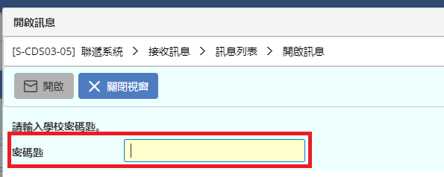
聯遞系統開啟小一派位結果（數據檔）
輸入密碼匙，開啟數據檔

Slide 5
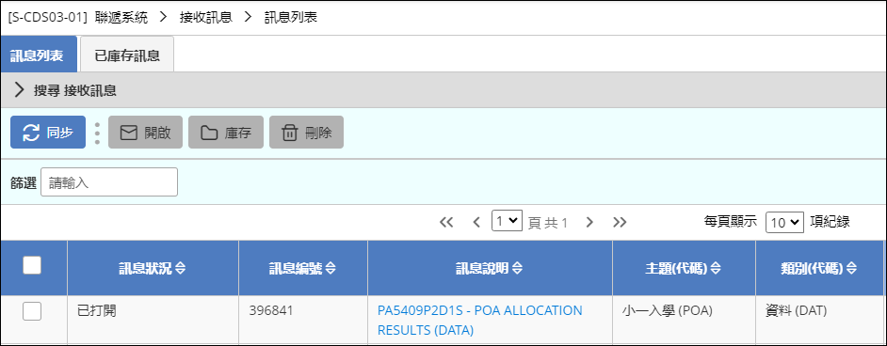
在聯遞系統接收及開啟派位結果數據檔

Slide 6
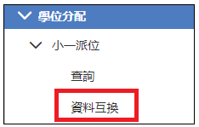
學位分配 > 小一派位 > 資料互換 — 處理統一派位結果

Slide 7
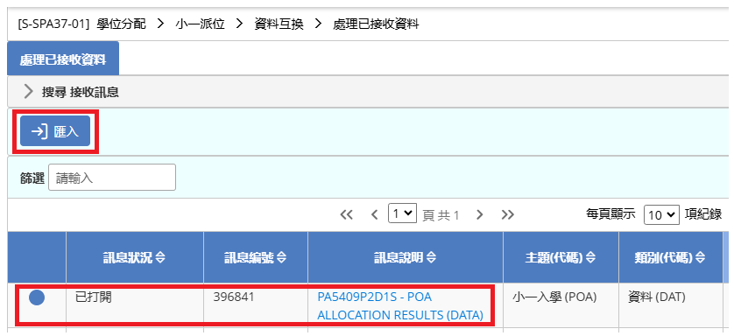
小一派位 > 資料互換 — 匯入小一派位結果數據檔

Slide 8
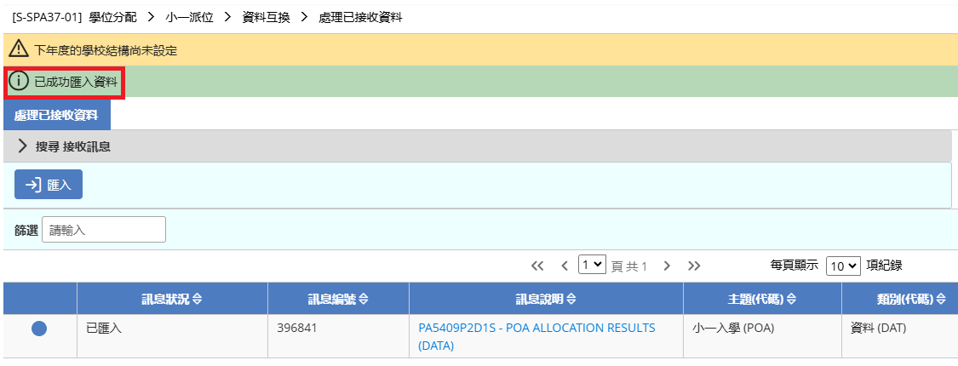
小一派位 > 資料互換 — 成功匯入小一派位結果數據檔

Slide 9
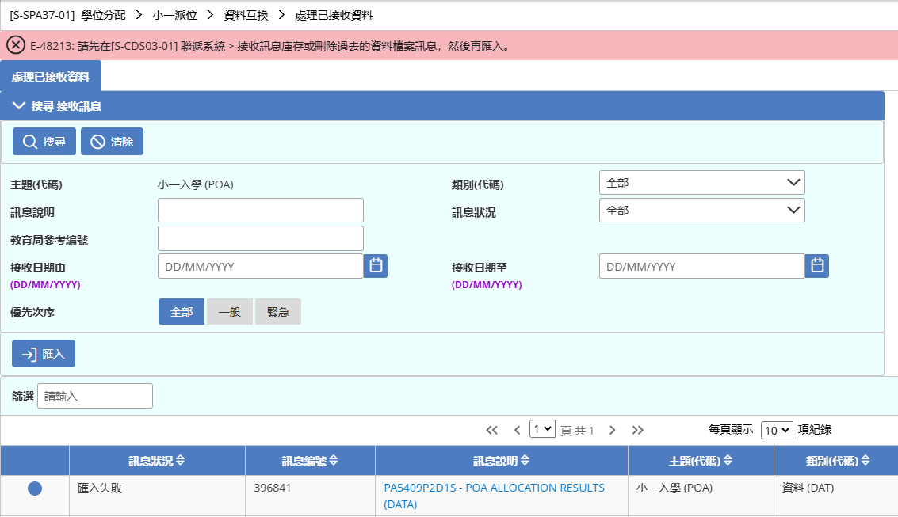
常見問題 — 匯入派位結果數據檔失敗，應如何處理？

Slide 10
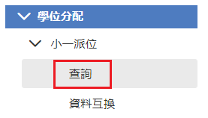
小一派位 > 查詢 — 檢視小一派位結果

Slide 11
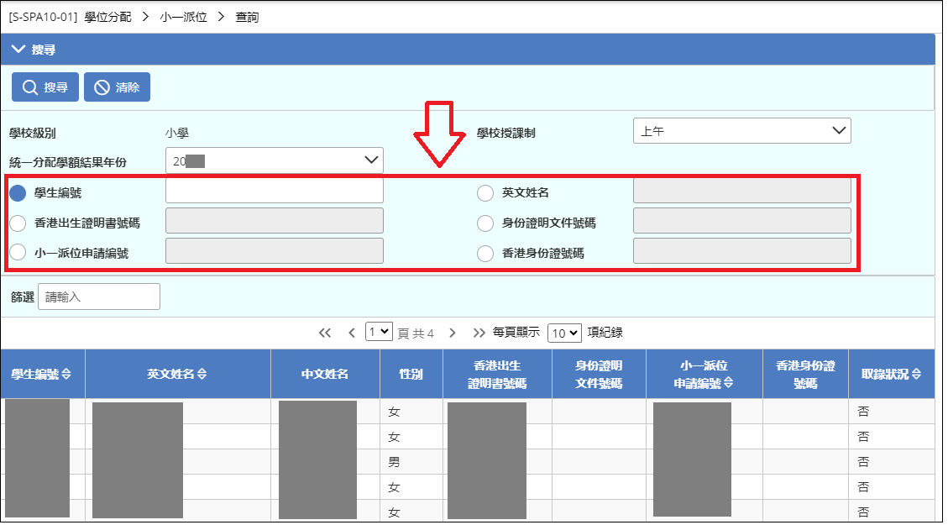
小一派位 > 查詢 — 以年份及／或學生資料查詢派位結果
篩選功能

Slide 12
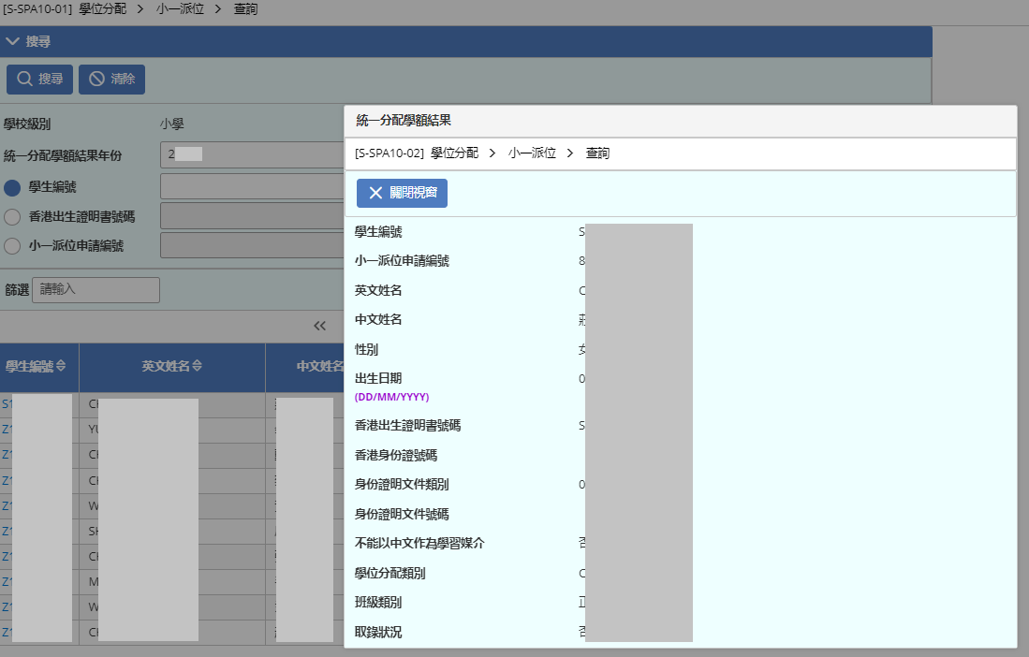
小一派位 > 查詢 — 檢視學生派位資料

Slide 13
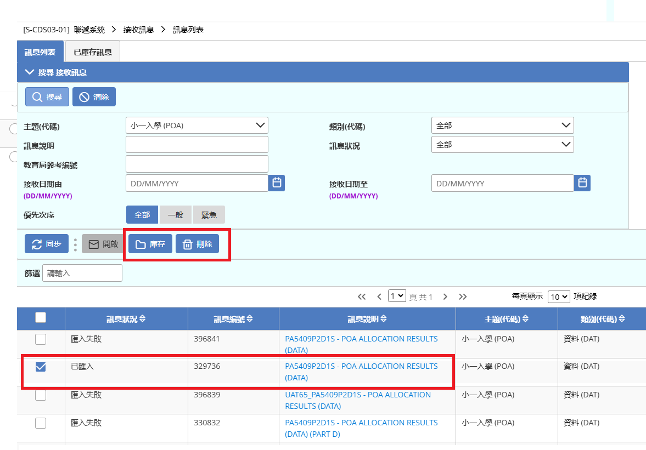
答： 1. 到聯遞系統 > 接收訊息庫存或刪除過去的資料檔案訊息 2. 再次匯入派位結果數據檔
常見問題 — 匯入派位結果數據檔失敗，應如何處理？

Slide 14
完

